Slide 1
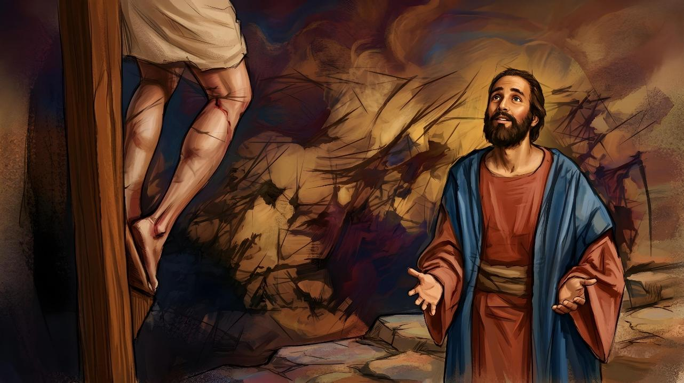
O LE FEAU O LE SATAURO
Lesona 2 mo Iulai 11, 2026

Slide 2
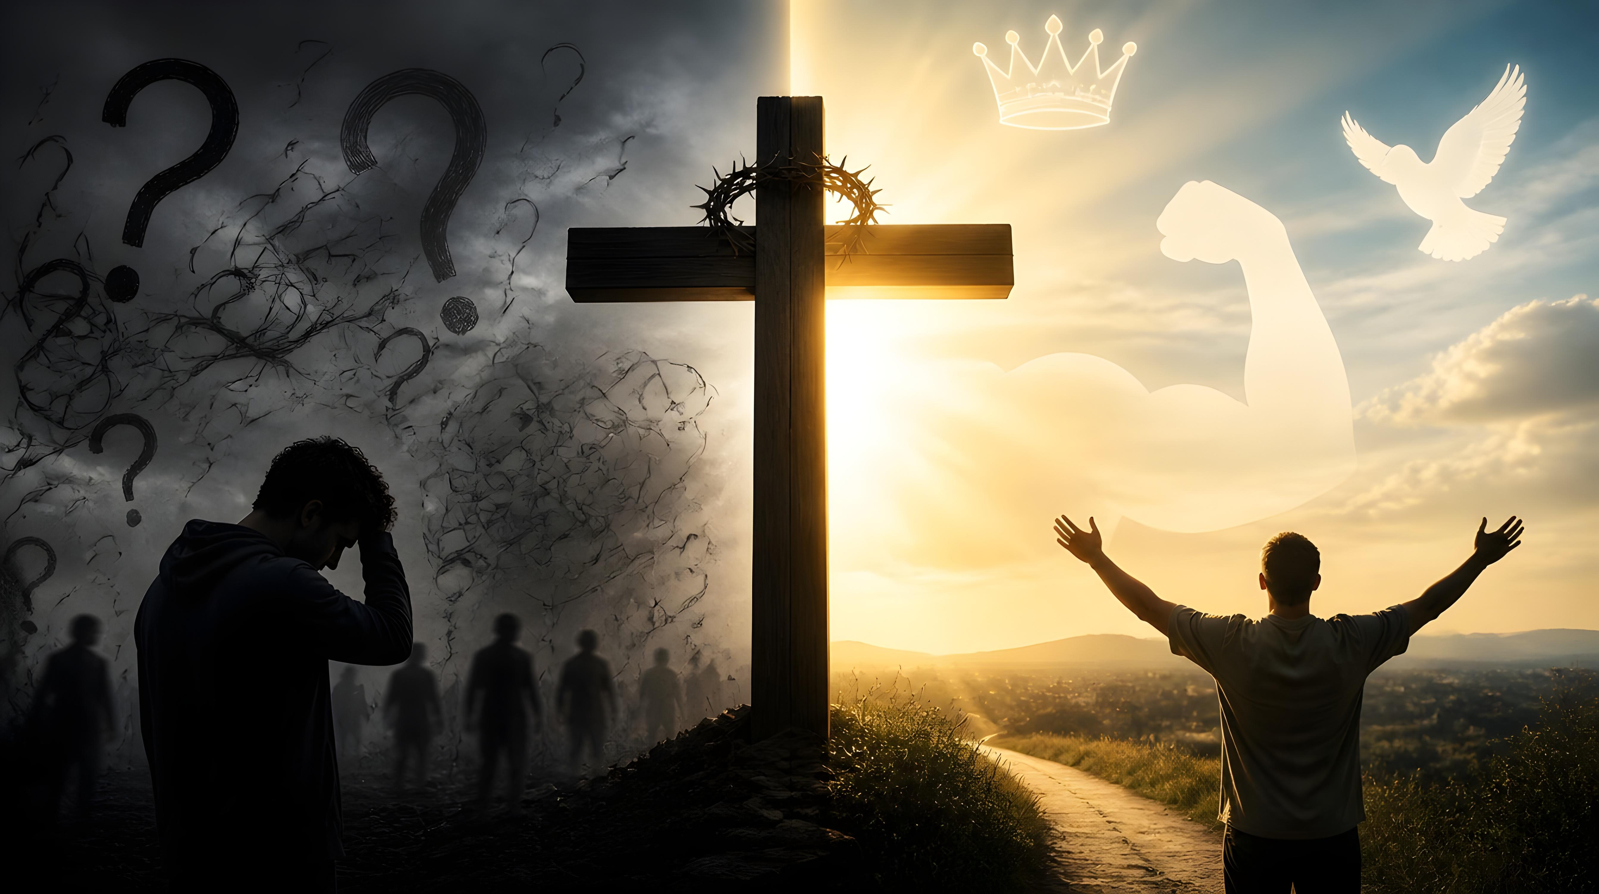
“Auā o le mataupu i le satauro, o le valea lea i e o malaia; a o le mana o le Atua ia te i tatou ua faaolaina.”
(1 Korinito 1:18, SOV)

Slide 3

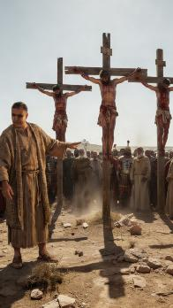
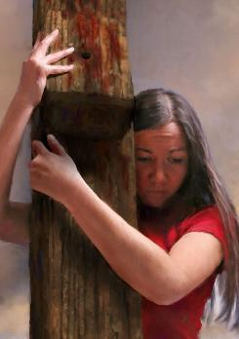
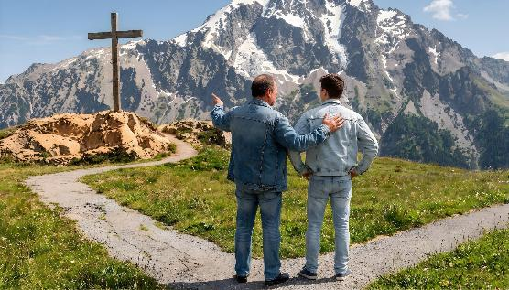
O loo taʻua i le 1 Korinito 1:17-31 le auala e aʻafia ai e le satauro olaga o tagata.
Mo ē talitonu, o le satauro o se faailoga o le faaolataga. Ae mo tagata na soifua i le uluai seneturi, o le satauro ua nao se maliu māsiasi o se tagata solitulafono.
Fa'aolaina e se tasi na maliu i luga o le satauro ona toetu mai lea? I tagata, o le valea, le leai o se mafaufau, ma le vaivai. Ae mo i latou ua tatala o latou loto i le valaau a le Agaga Paia, o le satauro o le “mana o le Atua, […] o le poto, o le amiotonu, o le faapaiaina, ma le togiola” (1 Kori. 1:18, 30).
O le poto o le Atua
O le valea o le satauro
O le mana o le Atua
O le feau o le satauro
O le valea ma le vaivai o le Atua

Slide 4

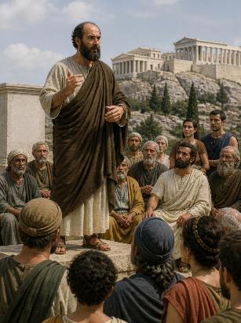
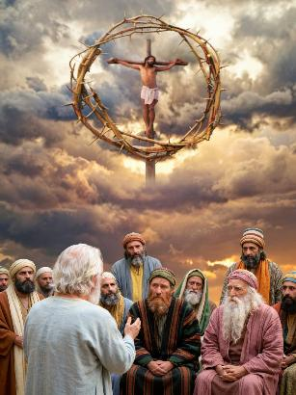
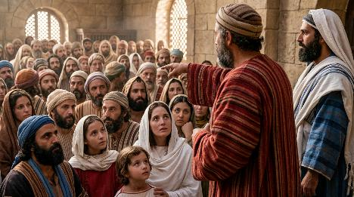
O LE POTO O LE ATUA
“a e peitai o e ua valaauina, o Iutaia atoa ma Eleni, ua fai Keriso ma mana o le Atua, ma poto o le Atua ia te i latou.” (1 Korinito 1:24)
I Atenai, sa faʻaaogaina e Paulo le poto faaletagata e taumafai ai e faʻatalitonu tagata popoto. Talu mai lena taimi, sa ia filifili ai e faʻaaoga na o le poto faalelagi.
Na auina atu o ia e le Atua lava ia tala’i Lana fe’au “e aunoa ma ni upu o le poto faaletagata, ina ne’i faaleaogaina le mana o le satauro o Keriso” (1 Kori. 1:17).
O le a le poto faalelagi lea sa laugaina e Paulo?
O le poto o le Atua e fa’aumatia ai “le poto o ē popoto”; e lafoa’i ese ai “le atamai o ē popoto” (1 Kori. 1:19); ma “ua faia ai le poto o le lalolagi ma valea” (1 Kori. 1:20).
E feteenai ma mafaufauga faaletagata uma, o le poto o le Atua o le “faaolaina lea o e ua faatuatua i le valea o le tala’iga” (1 Korinito 1:21).

Slide 5

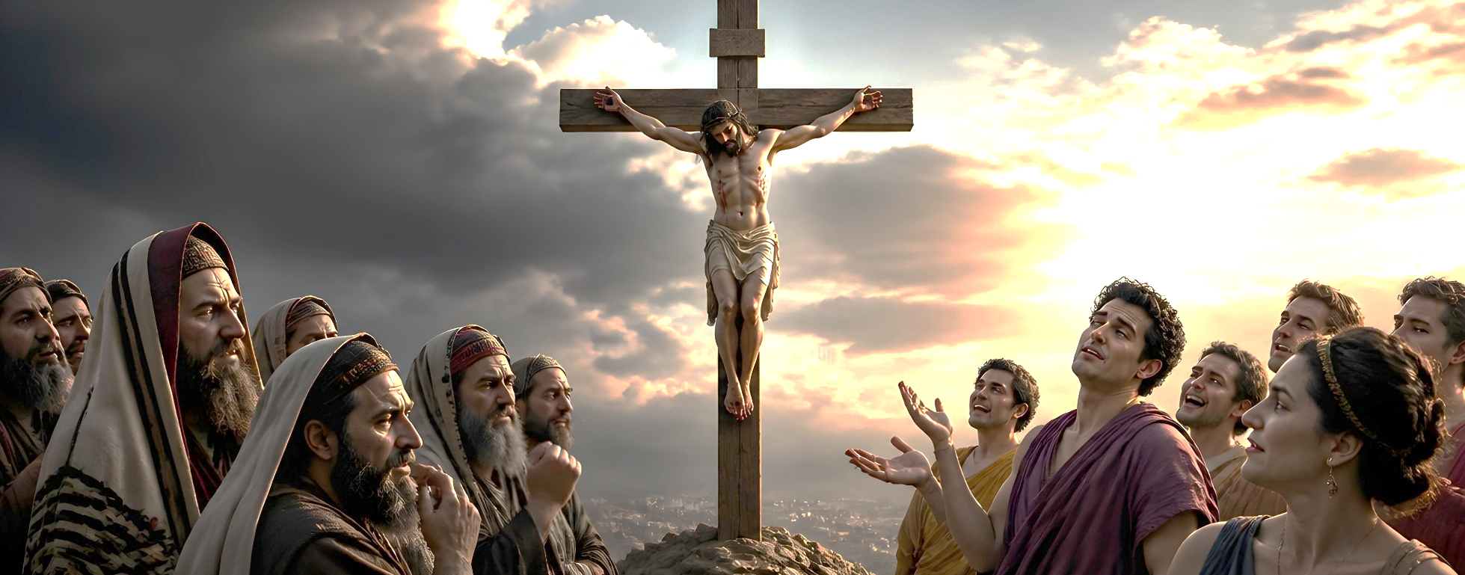

O LE VALEA O LE SATAURO
“a o i matou, ua matou tala‘i atu ia Keriso na faasatauroina, o le mea e tausuai ai Iutaia, ma le valea ia Eleni;” (1 Korinito 1:23)
O le upu Eleni mōria (valea, valea, valea) ua fa'aaogaina fa'alima i le 1 Korinito:
“Auā o le mataupu i le satauro, o le valea lea i e o malaia;” (1 Kor 1:18)
“ua finagalo ai le Atua ia faaolaina i le valea o le tala‘iga e ua faatuatua.” (1 Kor. 1:21)
“Keriso na faasatauroina, […] o le valea i tagata nuu ese” (1 Kor. 1:23)
“O le tagata faaletino […] o mea a le Agaga o le Atua […] o mea valea ia” (1 Kor. 2:14)
“Aua o le poto o lenei lalolagi o le valea lea i luma o le Atua” (1 Kor 3:19)
O le satauro o le valea lea i ē ua leiloloa; i ē ua lē iloa le Atua (Nuu Ese); i ē ua na o le lalolagi e mafaufau i ai (tagata faaletino); i ē ua pulea e na o lo latou lava poto.
Ae o le satauro o se faamanuiaga mo i latou ua faaolaina, o lona uiga, mo i latou e naunau e vaai i le satauro mai le silafaga a le Atua.

Slide 6

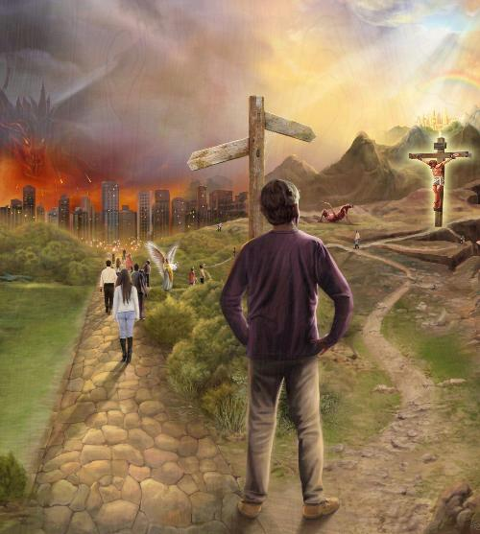
O LE MANA O LE ATUA
“'Auā o le mataupu i le satauro, o le valea lea i e o malaia; a o le mana o le Atua ia te i tatou ua faaolaina.” (1 Korinito 1:18)
O le satauro e iai le mana e fa’aalia ai le sili ona leaga o le tagata ma le sili ona lelei o le Atua (1 Kori. 1:18).
O le leaga o le tagata
Valea
Faaleaga ia lava
Lelei o le Atua
Mana
Faamagalo
Malaia
Faaolataga
Tetee
Taliaina
O i latou o e teena le satauro e selesele i taunuuga o a latou amioga sese, ma o le a iu lava ina faaumatia e Lē na latou teena.
O le mana o le Atua, o loʻo faʻaalia i luga o le satauro, e mafai ona faʻaleleia ai le tagata ma le Atua e ala i le faʻamagaloina o ana agasala uma, ma foaʻiina atu ia te ia le ola e faʻavavau (Kolose 1:20; 1 Peteru 2:24).

Slide 7

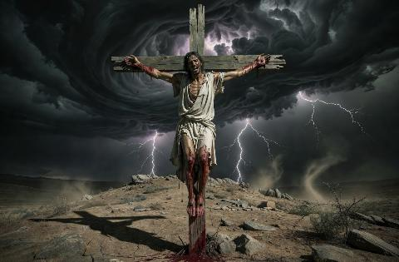
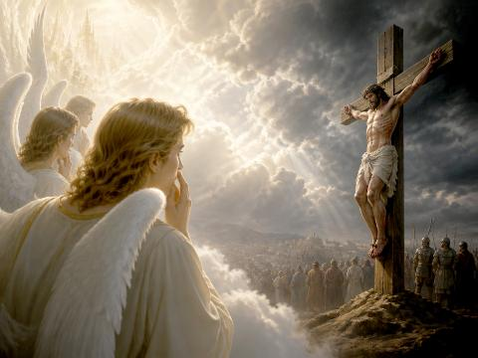
O LE FEAU O LE SATAURO
“'Auā o le poto o le Atua, ina ua le iloa le Atua e le lalolagi i lo latou poto, ua finagalo ai le Atua ia faaolaina i le valea o le tala‘iga e ua faatuatua.” (1 Korinito 1:21)
Aiseā e valea ai le talaʻiina o le feʻau o le satauro (1 Korinito 1:21-24)?
Sa faatalitali tagata Iutaia i se Mesia o le a laveaiina i latou mai le sauāga a Roma. Ina ua folafola atu e Iesu o le a faasatauroina o ia, sa matuā fefefe ona soo. E le gata i lea, mo se tagata Iutaia, o se tagata e tautau i luga o se laau o se tagata ua fetuuina lea e le Atua (Teuteronome 21:23). Mo se tagata o Nuu Ese, o lē sa leʻi faatalitalia se Togiola, sa tutusa lava la latou faaiuga: o le satauro o le valea.
Peita’i, mo agelu, o le fe’au o le satauro o se mea e matuā ese lava. O Iesu, o lē sa latou iloa i le Lagi, na ia fa’atagaina o ia lava e fasiotia ona o le alofa i se ituaiga tagata na teena o ia. O le vaaiga lenei na mana’o Paulo e fa’ailoa atu e ala i lana tala’iga.
O le feʻau o le satauro o loʻo faʻaalia ai le mamao ua finagalo le Atua e alu i ai ina ia foaʻi mai ai ia i tatou le faaolataga.

Slide 8

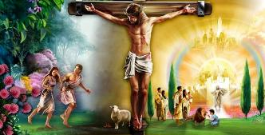


O LE VALEA MA LE VAIVAI O LE ATUA
“'Auā o le valea o le Atua e sili lona poto i tagata; o le vaivai foi o le Atua e sili lona malosi i tagata.” (1 Korinito 1:25)
E valea pe vaivai ea le Atua (1 Kori. 1:25)?
E leai lava, auā e leai ni vaivaiga o le Atua. O loo faia e Paulo se faatusatusaga faafaatusa: Afai e iai ni mafaufauga valea a le Atua, e sili atu lona poto nai lo mafaufauga sili ona poto o se tagata; pe afai foi e iai ni finauga vaivai i le Atua, e sili atu lo latou malolosi nai lo finauga sili ona malolosi a tagata.
O le poto uma e aoina mai tagata popoto e lē mafai ona fausiaina ai se fuafuaga o le faaolataga mo tagata.
E na o le Atua lava e mafai ona foa’iina mai le togiola, e ala i le mana o le taulaga a Iesu na ofoina atu i luga o le satauro, “ia i latou o ē ua faaolaina” (1 Kori. 1:18); “ia i latou ua faatuatua” (1 Kori. 1:21); ma “ia i latou ua valaauina” (1 Kori. 1:24).
Ia manatua e na o i latou e talitonu ia Iesu ona o le tali atu i le valaau a le Agaga Paia o le a faaolaina.

Slide 9

“I mafaufau o le motu o tagata o loo soifua i le taimi nei, o le satauro o Kalevaria o loo siomia e manatunatuga paia. O mafutaga paia e fesootai ma vaaiga o le faasatauroina. Ae i aso o Paulo, o le satauro sa i ai manatu ma lagona o le inoino ma le mata’u. O le siitiaina o le Faaola o tagata soifua o se tasi ua maliu i luga o le satauro, e masani lava ona mafua ai le tauemu ma le tetee. […]
O le a vaʻaia o ia o se tagata e vaivai le mafaufau ona o le taumafai lea e faʻaali atu pe faʻapefea ona i ai se fesootaʻiga o le satauro ma le faʻaeaina o tagata poʻo le faʻaolaina o tagata.
Ae ia Paulo, o le satauro o le mea e sili ona tāua lea. […] Na ia iloa e ala i aafiaga patino, afai e vaai se tagata agasala i le alofa o le Tamā, e pei ona vaaia i le taulaga a Lona Alo, ma gaua’i atu i le faatosinaga paia, o le a tupu ai se suiga i le loto, ma o le taimi foi lea ua avea ai Keriso ma mea uma ma i totonu o mea uma.”
EGW (The Acts of the Apostles, p. 245)

